Slide 1
data_analysis_tool:
数学建模数据分析辅助工具
一个面向数学建模竞赛的数据分析工具，包含基本统计信息，图像绘制，随机森林及其他分析方法。
在使用前：
下载PySide6库：pip install PySide6 -i https://pypi.tuna.tsinghua.edu.cn/simple

Slide 2
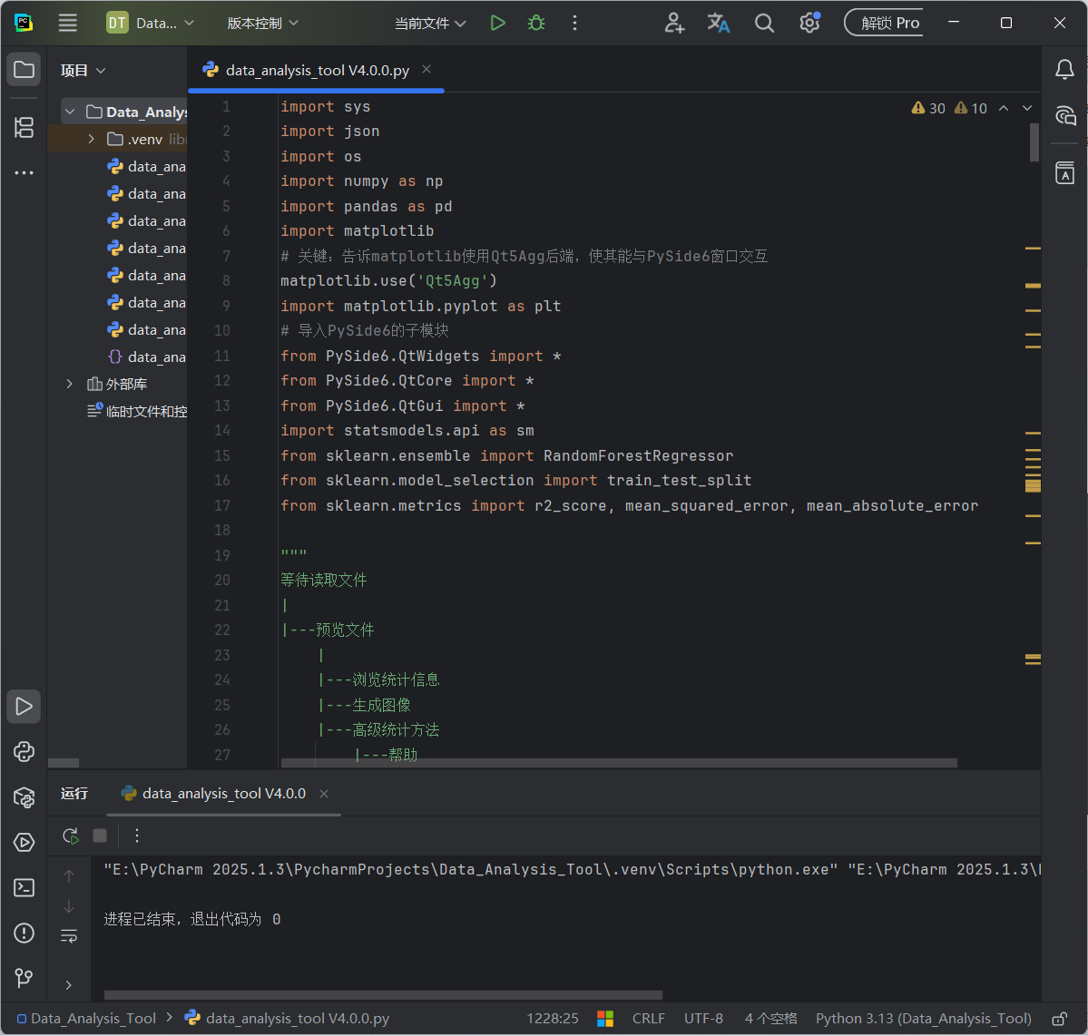
使用方法：
1.用python编译器打开文件（此处用pycharm演示），在下载好所需库后直接运行即可（有延迟属正常现象）

Slide 3
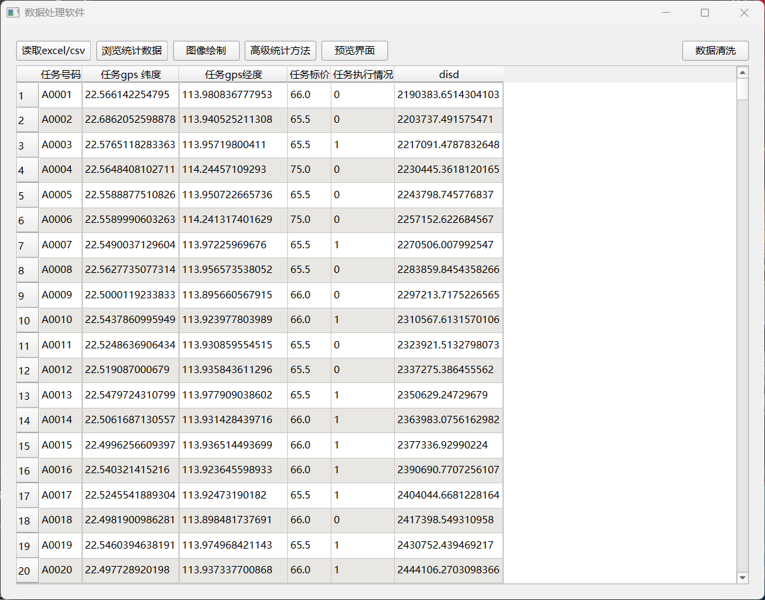
2.读取表格文件（支持excel和csv）

Slide 4
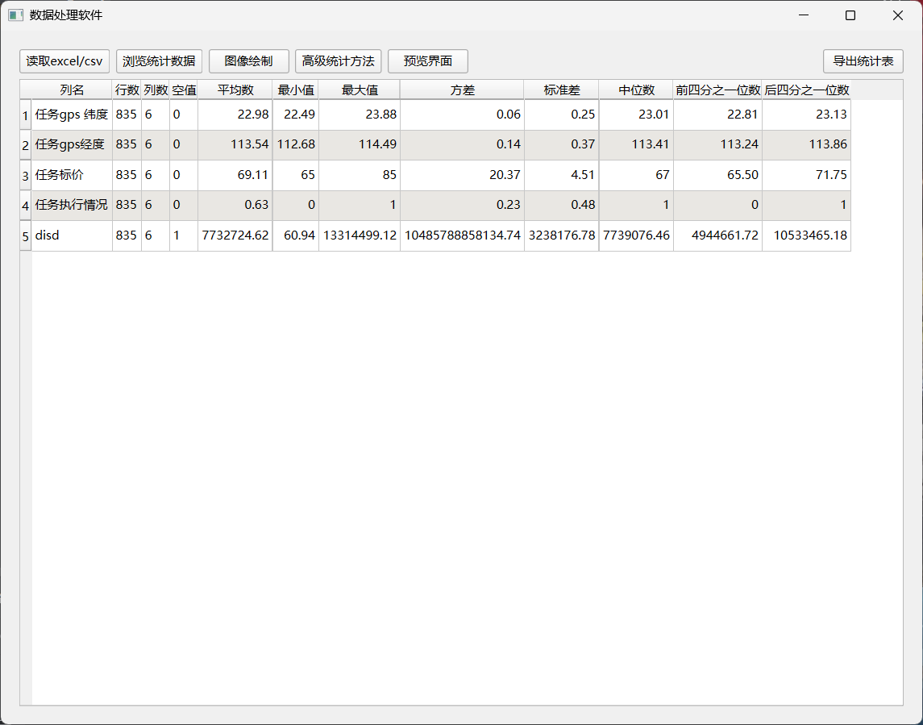
3.浏览统计数据
包含行数，列数，空值等，右上角按钮可把结果导出为表格

Slide 5
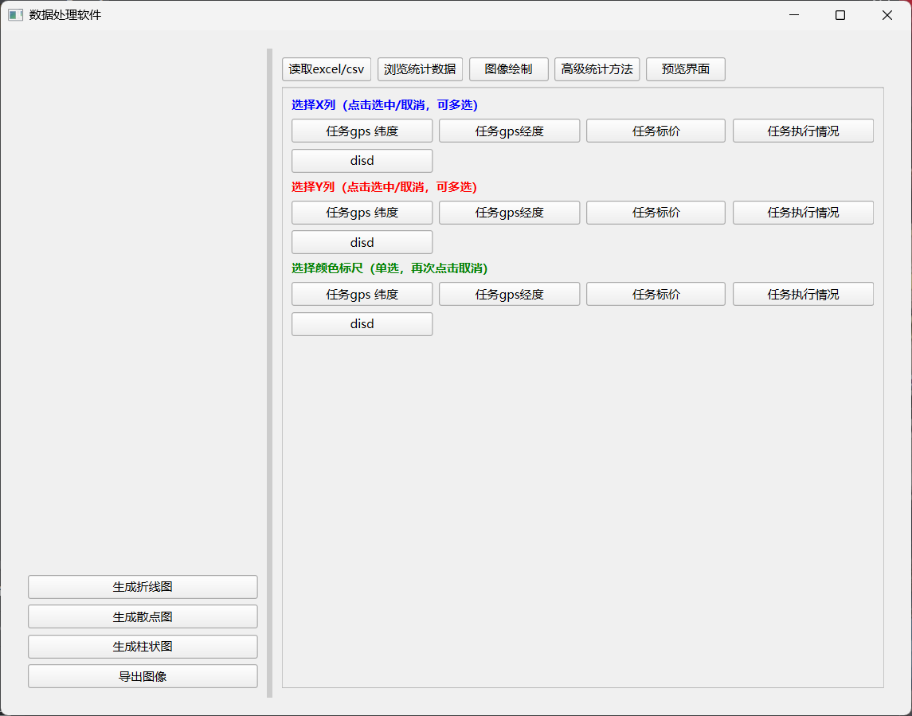
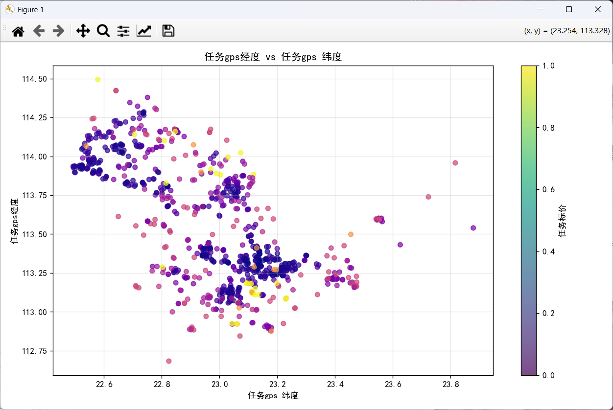
4.图像绘制
在右侧选取需要的X和Y列，绘制散点图还可以增加颜色标尺（已过滤非数值列），再在左下角选择需要的类型即可，左下角按钮可导出图像为PNG图片

Slide 6
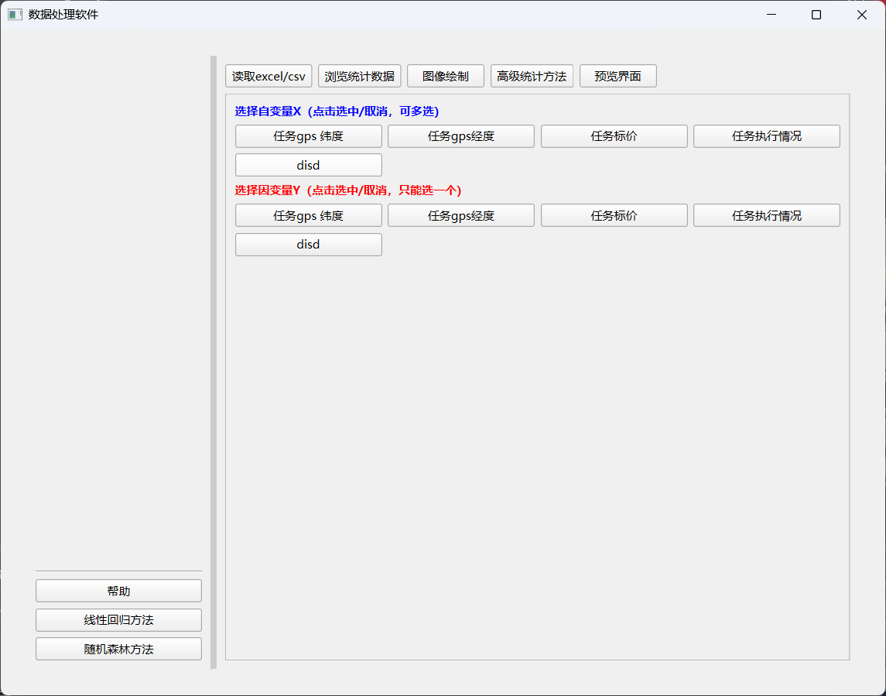
5.高级统计方法
操作与4相同，点击“帮助”可以展示部分参数的意义

Slide 7
更新日志：
2026.06.02：V3.0.0上线，包含基础功能。
2026.09.08：V3.1.0，新增散点图的彩色绘制功能。
2026.09.09：V4.0.0，优化界面生成逻辑，减少卡顿，美化ui，增强了互动反馈，新增数据清洗，结果导出，文件路径和窗口大小记忆功能。
2026.09.10：V4.1.0，新增箱线图和热力图的绘制功能，允许在代码的常数区修改随机森林方法的参数，提高了程序的稳定性，处理了部分冗余代码。

